Slide 1

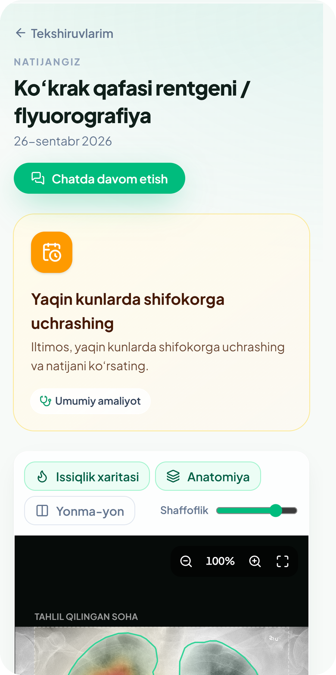

MUAMMO №6 · TIBBIYOT TREKI
MedNexus
Rentgen va MRT tasvirlari uchun xavfsiz sun'iy intellekt
Bemorga — tushunarli javob. Shifokorga — ishonchli yordamchi. Talabaga — AI bilan xavfsiz ishlash maktabi.
Ko'krak rentgeni · flyuorografiya
Suyak sinishi
Miya MRT
≤ 90%
#MilliyAIXakaton #NamanganAI 2026
taxminiy ehtimollik — hech qachon 100% emas
Notes:
Salom! Biz MedNexus jamoasimiz. Muammo №6: rentgen va KT tahlilida AI ishlatilmoqda, lekin etik va xavfsizlik standarti yo'q, tibbiy ta'limda esa AI moduli yo'q. MedNexus — bemorga tushunarli javob, shifokorga ishonchli yordamchi va talabalar uchun AI bilan xavfsiz ishlashni o'rgatuvchi platforma.

Slide 2





Biz kimmiz?
02
MedNexus — rasm va simptomlarni birga o'qib, tushunarli va xavfsiz xulosa beradigan AI platforma.
Bemor uchun
Shifokor uchun
Ta'lim va xavfsizlik uchun
Rentgen yoki MRT rasmi + simptomlar → 1 daqiqada oddiy tilda xulosa, mumkin bo'lgan sabablar, keyingi qadamlar va kerakli shifoxona.
Shoshilinchlik bo'yicha saralangan navbat, issiqlik xaritasi, model kelishuvi, tayyor hisobot qoralamasi va imzo.
Ko'r o'qish trenajyori, «AI xato qilgan holatlar» to'plami, audit zanjiri va AI xavfsizlik standarti.
Ochiq kodli modellar · o'zbek, rus va ingliz tillarida · yakuniy qarorni har doim shifokor qabul qiladi
MedNexus · Umummilliy AI Xakaton · Namangan 2026
Notes:
Bizning mahsulot uch foydalanuvchiga xizmat qiladi: oddiy odam o'z rasmini tushunadi, shifokor vaqtini tejaydi, tibbiyot talabalari va rezidentlar esa AI bilan to'g'ri ishlashni o'rganadi. Hammasi bitta xavfsizlik standarti ostida.

Slide 3

Muammo: AI ishlatilmoqda — lekin qoidasiz
03
Muammo №6 va uni tasdiqlovchi raqamlar
~2,6
4 ta
12,6 ming
«Rentgen va KT tasvirlarini tahlil qilishda AI ishlatilsa-da, etik va xavfsizlik standartlari belgilanmagan; tibbiy ta'limda AI modullar yo'q.»
radiolog 100 ming aholiga
eng taqchil mutaxassislik
bo'sh shifokor o'rni
≈1 000 radiolog / 38,2 mln aholi
ulardan biri — rentgenolog
19 ming shifokor 1+ stavkada
Xakatonning dolzarb muammolari ro'yxati, №6
Bemor rasm natijasini tushunmaydi: radiologni kutadi yoki internetdagi taxminlarga ishonadi.
AI vositalarida sifat nazorati, tushuntirish, audit va o'qitish yo'q — xato uchun mas'uliyat noaniq.
1
2
MedNexus · Umummilliy AI Xakaton · Namangan 2026
Manbalar: stat.uz (01.01.2026); Korean J. Radiology, 2025 (Markaziy Osiyo radiologiyasi); Gazeta.uz, 24.12.2025 (SSV vaziri, Oliy Majlis).
Notes:
O'zbekistonda 38,2 mln aholiga taxminan 1 000 radiolog to'g'ri keladi — 100 ming kishiga 2,6 ta. Sog'liqni saqlash vaziri rentgenologni eng taqchil 4 mutaxassislikdan biri deb atagan. Shu bilan birga AI rentgen va KT tahlilida ishlatila boshlandi, lekin standart yo'q: kim javobgar, AI qanday tekshiriladi, shifokorlar qanday o'qitiladi — noma'lum.

Slide 4




Yechim: MedNexus qanday ishlaydi
04
Har bir rasm besh bosqichdan o'tadi — AI yordam beradi, qarorni shifokor qabul qiladi
›
›
›
›
1. Rasm + simptomlar
2. Xavfsizlik darvozalari
3. Ixtisoslashgan modellar
4. Multimodal xulosa
5. Shifokor va shifoxona
Rentgen, flyuorografiya, miya MRT; DICOM, PNG, JPG
Sifat, DICOM, anatomiya va OOD: noto'g'ri rasm rad etiladi
Ansambl CNN, YOLOv7, ViT-B/16 + Grad-CAM
Rasm + model + simptom → differensial, har biri ≤ 90%
Tasdiq va imzo, chat, hamkor klinikaga yo'naltirish
< 1 daqiqa
3 til
≤ 90%
Imzo
rasmdan tushunarli xulosagacha
o'zbek · rus · ingliz
AI hech qachon «100% aniq» demaydi
yakuniy qaror — har doim inson
MedNexus · Umummilliy AI Xakaton · Namangan 2026
Notes:
Jarayon: foydalanuvchi rasmini va simptomlarini yuklaydi. Avval xavfsizlik darvozalari rasm sifatini va to'g'ri turdagi rasm ekanini tekshiradi. Keyin ixtisoslashgan ochiq modellar ishlaydi, vision-language model rasm, model natijalari va simptomlarni birga o'qib taxminiy differensial beradi. Shifokor tasdiqlaydi, bemorga kerakli shifoxona tavsiya qilinadi.

Slide 5


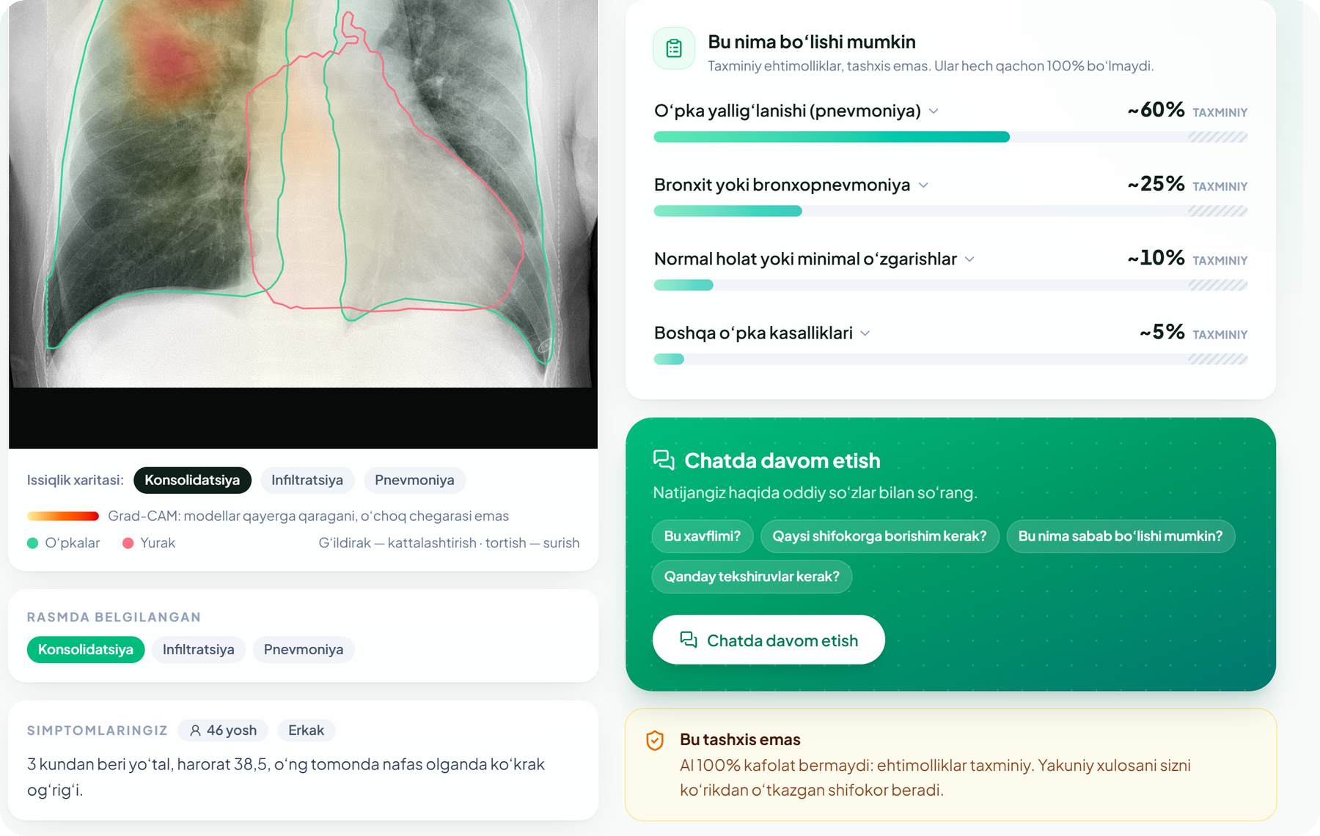
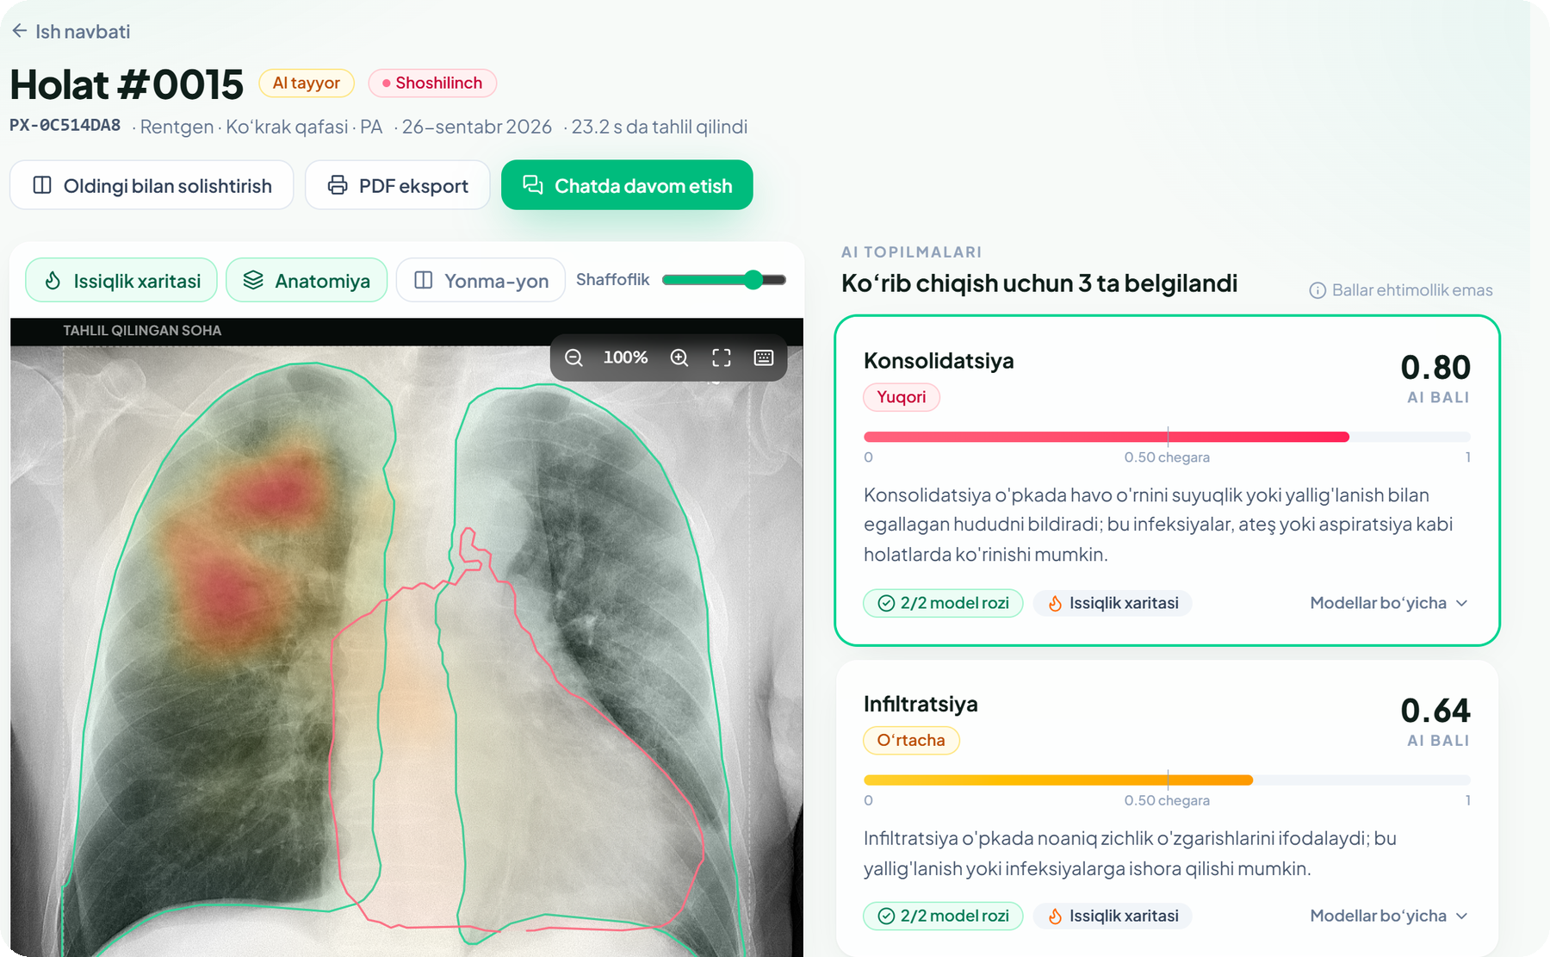
Mahsulot: ikki foydalanuvchi — bitta xavfsiz tizim
05
Haqiqiy ilovadan skrinshotlar (demo bazasi)
Bemor: taxminiy differensial, sabablar, keyingi qadamlar
Shifokor: issiqlik xaritasi, model kelishuvi, imzo
~60% · taxminiy
Grad-CAM · 2/2 model rozi
MedNexus · Umummilliy AI Xakaton · Namangan 2026
Notes:
Chapda — oddiy foydalanuvchi ko'radigan natija: taxminiy ehtimolliklar, sabablar, keyingi qadamlar. O'ngda — shifokor ko'rinishi: Grad-CAM issiqlik xaritasi, o'pka va yurak konturlari, ikki model kelishuvi va bir tugma bilan tasdiqlash. Demoda buni jonli ko'rsatamiz.

Slide 6






Soha: MedNexus AI xavfsizlik standarti
06
Muammo №6 ga javob — har bir tahlil 8 qoidadan o'tadi va ilovada allaqachon ishlaydi
Inson nazorati
Kirish darvozalari
Halol ehtimollik
Tushuntirish
AI — faqat qoralama. Yakuniy qaror va imzo shifokorda.
Sifat, DICOM, anatomiya, OOD: noto'g'ri rasm rad etiladi.
Ball ≠ ehtimollik. Taxmin ≤ 90%, «tashxis emas» belgisi.
Grad-CAM, konturlar, sinish ramkalari: AI nimaga qaradi.
Audit zanjiri
Monitoring
Maxfiylik
Ta'lim moduli
Har bir harakat SHA-256 zanjirida — o'zgartirib bo'lmaydi.
AI–shifokor kelishuvi, rad etilgan rasmlar, xatolar statistikasi.
DICOM anonimlashtiriladi, bemor faqat PX-taxallus bilan.
Ko'r o'qish trenajyori va «AI xato qilgan holatlar».
MedNexus · Umummilliy AI Xakaton · Namangan 2026
Notes:
Muammo №6 ning asosiy talabi — xavfsizlik va etika standarti. Biz uni qog'ozda emas, kodda amalga oshirdik: 8 ta qoida har bir tahlilda ishlaydi. Masalan, AI hech qachon 100% demaydi, har bir harakat o'zgartirib bo'lmaydigan audit zanjirida saqlanadi, shifokorlar esa AI xatolarini ko'r o'qish trenajyorida o'rganadi.

Slide 7




Qonunchilik, amaliy qo'llanish va ta'sir
07
Soha mezonlari: qonunchilikka muvofiqlik, amaliy qo'llanish, ta'sir ko'lami
Bemor
1 daqiqada tushunarli javob va to'g'ri mutaxassisga yo'l
Qonunchilikka muvofiqlik
O'RQ-547 «Shaxsiy ma'lumotlar to'g'risida»
ma'lumot O'zbekistonda: ochiq modellar mahalliy serverda ishlaydi, rasm anonimlashtiriladi
Shifokor
shoshilinch holatlar navbat boshida, hisobot qoralamasi tayyor
PQ-358 (2024), «AI strategiyasi 2030»
sog'liqni saqlash — ustuvor yo'nalish
Talaba va rezident
AI bilan xavfsiz ishlashni amaliyotda o'rganadi
Vazirlar Mahkamasi ustuvor loyihasi (iyul 2025)
rentgen va KT uchun AI tasvir tahlili
JSST (2021)
sil skriningida rentgen + kompyuter yordamida aniqlash tavsiya etilgan
Ko'lam
Namangan klinikalarida pilot → respublika → Markaziy Osiyo
MedNexus · Umummilliy AI Xakaton · Namangan 2026
Notes:
Qonunchilik: shaxsiy ma'lumotlar qonuniga ko'ra ma'lumotlar O'zbekistonda saqlanishi kerak — ochiq modellarimiz tufayli tizim to'liq mahalliy serverda ishlay oladi. Davlat AI strategiyasi va 2025-yil iyulidagi rentgen/KT AI ustuvor loyihasi aynan shu yo'nalishni qo'llaydi. Ta'sir: bemor, shifokor va talaba — uchala guruh.

Slide 8

Texnik: ochiq kodli modellar
08
Har bir yo'nalish uchun alohida model — natijalar manbasi bilan
Yo'nalish | Model va arxitektura | Ma'lumot | Ko'rsatkich | Litsenziya
Ko'krak rentgeni 18 patologiya | DenseNet-121 + ResNet-50 ansambl, Grad-CAM | 7 + 5 ochiq dataset: NIH, CheXpert, MIMIC-CXR, PadChest… | Kalibrlangan ball (0,50 chegara), 2 model kelishuvi | Apache-2.0
Anatomiya va OOD | PSPNet segmentatsiya; ResNet autoencoder | ChestX-Det; torchxrayvision | Yurak-ko'krak nisbati; rentgen emas → rad | Apache-2.0
Suyak sinishi | YOLOv7-p6 detektor (ONNX), ramkalar | GRAZPEDWRI-DX: 20 327 rasm, 6 091 bemor | Dataset maqolasi: YOLOv5, precision 0,917 | GPL-3.0 (runtime)
Miya MRT — o'sma | ViT-B/16 — Transformer, 4 sinf | Glioma, meningioma, gipofiz, o'sma yo'q | Validatsiya aniqligi 97,6% (model kartasi) | Apache-2.0
Multimodal xulosa | Qwen 3.8 27B vision-language (ochiq vaznlar) | Rasm + model natijalari + simptomlar | Ehtimollik ≤ 90%, JSON, 3 til | Apache-2.0
Hisobot va chat | gpt-oss-120b | Faqat strukturali natija — rasmni ko'rmaydi | Model topmagan topilma o'chiriladi | Apache-2.0
Bizning namuna rasmlarda: glioma 0,96 · meningioma 0,95 · gipofiz 0,96 · normal miya «o'sma yo'q» 0,98 · bilak sinishi 0,81 (klinik validatsiya emas — pilotda tekshiriladi)
MedNexus · Umummilliy AI Xakaton · Namangan 2026
Notes:
Har bir yo'nalishga alohida, ochiq va litsenziyasi aniq model: ko'krak uchun ikki CNN ansambli NIH, CheXpert, MIMIC-CXR, PadChest kabi yirik ochiq datasetlarda o'qitilgan; sinish uchun YOLOv7; miya MRT uchun Transformer — ViT-B/16, model kartasida 97,6% validatsiya aniqligi. Raqamlarni faqat manbasi bilan aytamiz — bizning namunalardagi natijalar klinik validatsiya emas.

Slide 9




Arxitektura va Transformer o'qitish pipeline'i
09
Plagin arxitekturasi: yangi model = bitta klass + bitta YAML yozuv
React 19 · TypeScript · 3 til
bemor va shifokor interfeysi, mobil
Transformer o'qitish (Jupyter notebook)
1
Ma'lumot: figshare — 3 064 T1 kontrastli MRT kesim, 233 bemor, 2 shifoxona, aksial / koronal / sagittal (CC BY 4.0)
FastAPI · rollar · CSRF · rate-limit
JWT cookie, argon2, qulflash
2
Bemor bo'yicha bo'lish (70/15/15) — ma'lumot sizib chiqmaydi
Analizator registri (YAML)
darvozalar → modellar → Grad-CAM
3
Swin-T / ViT-B/16 (ImageNet) fine-tune: AdamW, cosine, AMP
4
Baholash: accuracy, macro-F1, ROC-AUC, kalibratsiya (ECE, temperature scaling)
LLM / VLM (Groq, ochiq vaznlar)
differensial, hisobot, chat
5
Grad-CAM ↔ o'sma maskasi; ONNX eksport → MedNexus plagini (CPU sinovi o'tdi)
PostgreSQL + audit zanjiri
SHA-256, o'zgartirib bo'lmaydi
6
Keyingi: klinikalar bilan anonim custom dataset, BraTS 3D (Swin-UNETR)
108 backend avtotest · Playwright e2e · Docker Compose · ONNX Runtime · PyTorch
MedNexus · Umummilliy AI Xakaton · Namangan 2026
Notes:
Arxitektura modulli: har bir model — plagin, analyzers.yaml ga bitta yozuv qo'shiladi. Keyingi texnik qadam — Transformer modelni o'zimiz o'qitish: notebook tayyor. Ochiq figshare datasetida uch proyeksiyadagi 3 064 MRT kesim bor; bemor bo'yicha bo'lamiz, Swin-T yoki ViT ni fine-tune qilamiz, kalibratsiya va Grad-CAM bilan tekshiramiz, ONNX orqali ilovaga ulaymiz.

Slide 10
Bozor hajmi va maqsadli auditoriya
10
Pastdan yuqoriga hisob: mijozlar soni × narx (O'zbekiston, yiliga)
TAM
≈ $17 mln
TAM
7,6 mln kishi yiliga rentgen yoki MRT oladi (taxmin: aholining 20%) × 1,5 tahlil × $1,5
SAM
SAM
≈ $5 mln
SOM
Smartfon va onlayn to'lovga tayyor shahar aholisi (taxmin: 30%): 2,3 mln kishi
SOM
≈ $0,1 mln
2 yil, Namangan + Toshkent: 50 ming pullik tahlil ($75K) + 3% komissiya + shifokor Pro obunasi
Maqsadli auditoriya: 25–60 yosh, smartfon foydalanuvchisi, o'zi yoki oila a'zosining rasmini tushunmoqchi; shifokorlar — xususiy klinika radiologlari va terapevtlar.
MedNexus · Umummilliy AI Xakaton · Namangan 2026
Taxminlar pilotda tekshiriladi · aholi soni: stat.uz, 01.01.2026 — 38,2 mln
Notes:
Bozorni pastdan yuqoriga hisobladik va har bir taxminni ochiq aytamiz. TAM: yiliga 7,6 mln kishi rentgen yoki MRT oladi deb faraz qilsak, taxminan 17 mln dollar. SAM — smartfon va onlayn to'lovga tayyor shahar aholisi, 5 mln dollar. SOM — ikki yilda Namangan va Toshkentda real olishimiz mumkin bo'lgan ulush: taxminan 100 ming dollar. Bu raqamlarni pilotda tekshiramiz.

Slide 11

Yechim va raqobatchilar
11
Biz kasalxona AI'si ham, oddiy simptom chekeri ham emasmiz
Xususiyat
MedNexus
Kasalxona AI (Qure.ai, Lunit)
Simptom chekerlar (Ada)
Odatiy yo'l (poliklinika)
O'zbek tilida, bemorga tushunarli
shifokor tushuntiradi
Rasm + simptom birga
faqat rasm
faqat simptom
shifokor
Xavfsizlik standarti, audit, ta'lim
qisman
Klinikaga yo'naltirish
qisman
Narx va tezlik
$1–2 · 1 daqiqa
kasalxona litsenziyasi
bepul / obuna
navbat, kunlar
Nima uchun biz? Bemor, shifokor va ta'limni bitta xavfsizlik standarti ostida birlashtiramiz; o'zbek tilida; ochiq modellar tufayli arzon va mahalliy serverda ishlaydi.
MedNexus · Umummilliy AI Xakaton · Namangan 2026
Notes:
Raqobatchilar: Qure.ai, Lunit kabi kasalxona AI'lari faqat shifokor uchun, qimmat litsenziya bilan va o'zbek tilida emas. Ada kabi simptom chekerlar rasmni ko'rmaydi. Oddiy yo'l — navbat va kutish. Bizning farqimiz: rasm va simptom birga, o'zbek tilida, xavfsizlik standarti va ta'lim moduli ichida.

Slide 12




Monetizatsiya modeli
12
Kim to'laydi, qancha va nima uchun — va har bir tahlil foydali bo'lishi
Kim to'laydi?
Bemor (B2C) · hamkor klinika va shifokor (B2B) · keyinroq: sug'urta va davlat
Freemium + to'lov + komissiya
Qancha?
5 ta tahlil bepul → $1–2 / tahlil · yo'naltirilgan har bir qabuldan 3% · shifokor Pro obunasi (pilotda bepul)
5 ta tahlil bepul, keyin har bir tahlil uchun to'lov; hamkor klinikalardan 3% komissiya.
Nima uchun?
Bemor: kunlab kutish o'rniga 1 daqiqada tushunarli javob. Klinika: tayyor, maqsadli bemor.
< $0,01
$1–2
> 95%
0
AI xarajati / tahlil
narx / tahlil
yalpi marja
cheksiz tarif — yo'q
MedNexus · Umummilliy AI Xakaton · Namangan 2026
Groq tarifi: gpt-oss-120b — $0,15 / $0,60 (1 mln kirish / chiqish tokeni); bir tahlil ≈ 5–8 ming token (taxmin).
Notes:
Pul modeli: bemor uchun 5 ta tahlil bepul, keyin har biri 1–2 dollar. Hamkor klinikalar bizdan yo'naltirilgan har bir qabul uchun 3% to'laydi. Shifokorlar uchun Pro obuna — pilot davrida bepul. AI unit economics: bir tahlilning AI xarajati bir sentdan kam, shuning uchun har bir tahlil foydali; cheksiz tarif qo'ymaymiz — eng faol foydalanuvchi eng katta zararga aylanmaydi.

Slide 13
Maqsadlar va KPI
13
1–3 yillik real reja
Hozir
Sentabr 2026
1 yil
O'sish
MVP: ko'krak, suyak, miya MRT · 2 rol · 3 til · 108 avtotest
10 000 foydalanuvchi · 20 hamkor klinika · SSV bilan klinik sinov
3 oy
Pilot
3 yil
Kengayish
Namanganda 2 klinika · 1 000 rasmda radiolog bilan tekshiruv · 500 foydalanuvchi
Markaziy Osiyo · KT va mammografiya · tibbiy vosita sifatida ro'yxat
North Star: o'z vaqtida shifokorga yetgan bemorlar
5 bepul → pullik konversiya
AI–shifokor kelishuvi %
Qayta foydalanish
MedNexus · Umummilliy AI Xakaton · Namangan 2026
Notes:
Hozir: ishlaydigan MVP — uch yo'nalish, ikki rol, uch til, avtotestlar. 3 oyda Namangandagi 2 klinika bilan pilot va 1 000 rasmda radiolog bilan retrospektiv tekshiruv. 1 yilda 10 ming foydalanuvchi va 20 hamkor klinika. Asosiy ko'rsatkich — o'z vaqtida shifokorga yetib borgan bemorlar soni.

Slide 14



Jamoa
14
Kim? Tajriba? Rollar?
Ism Familiya
Ism Familiya
Ism Familiya
Ism Familiya
Loyiha rahbari / CEO
CTO / ML muhandis
Frontend / UI-UX
Soha maslahatchisi
Mahsulot, pitch, hamkorlar
Modellar, backend, xavfsizlik
Interfeys, 3 til, mobil
Shifokor: validatsiya va etika
Tajriba: ___ yil
Tajriba: ___ yil
Tajriba: ___ yil
Tajriba: ___ yil
MedNexus · Umummilliy AI Xakaton · Namangan 2026
Notes:
Jamoa a'zolari: ismlar, rollar va tajribani shu yerga yozing.

Slide 15
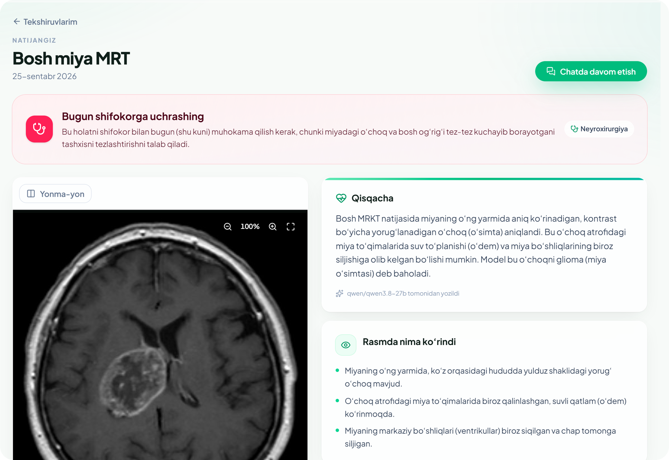

Rahmat!
MedNexus — AI yordam beradi, qarorni shifokor qabul qiladi.
Demo: user@mednexus.uz · doctor@mednexus.uz
Parol: MedNexus-Demo-2026
Miya MRT
github.com/Sanjarbek1024/MedNexus
Glioma · 0,96
Savollaringiz?
Notes:
Rahmat! Demo akkauntlar va GitHub havolasi ekranda. Savollaringizga javob beramiz.

